Slide 1
Rechtsbijstandportaal.nl

Slide 2
Achtergrond
Activiteiten
Ontwikkelde applicatie
Demo
Resultaat
Draagvlak
Bevindingen
Vragen
Agenda

Slide 3
Herziening rechtsbijstandstelsel
Oplossing gericht op betere triage aan de voorkant
Met 1 centrale intake (die niet 3x hetzelfde verhaal herhalen)
Verwijzing naar juiste hulpverleners en betrekken 0e lijn
Achtergrond

Slide 4
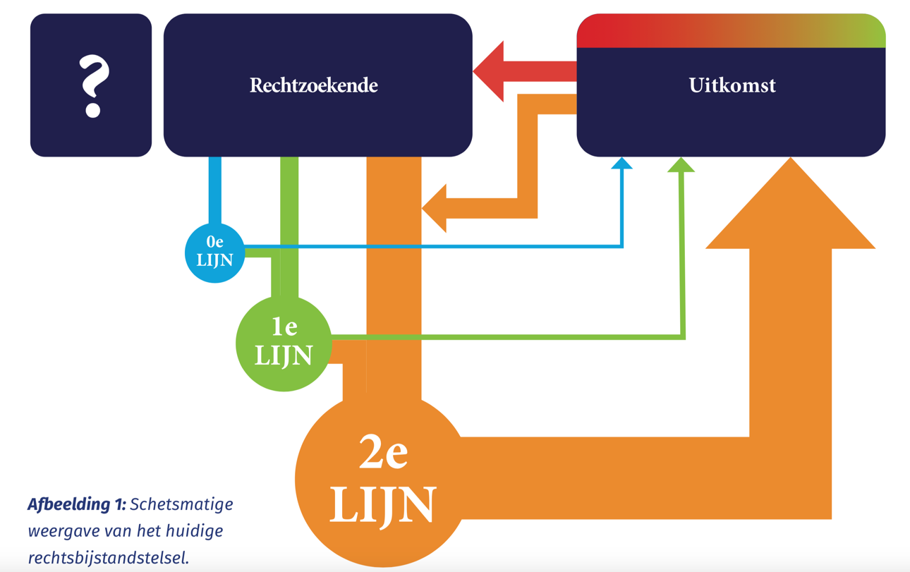
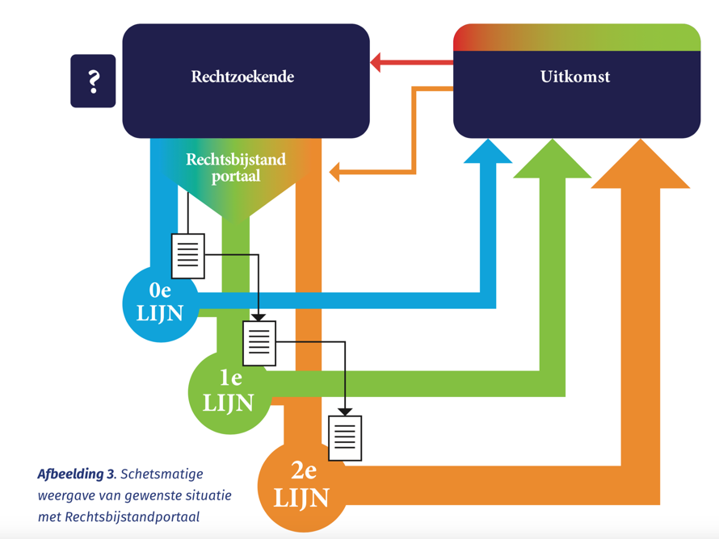
Huidig en beoogd rechtsstelsel
Huidig Toekomst

Slide 5
1.370.000 rechtszaken per jaar in Nederland,
50% van de Nederlanders heeft afgelopen 2 jaar
te maken gehad met juridische problemen, (AB)
36,3% van de mensen in Nederland is WRB
gerechtigd,
8% van de bevolking (1,39 miljoen) heeft <2 jaar life changing
juridisch probleem meegemaakt (ontslag, scheiden, slachtoffer etc.)
(CBS)
44% van de mensen met een multiproblem ook juridische probleem
Huidige situatie I

Slide 6
Rechtzoekende krijgen te maken met een
juridisch probleem,
Weten vaak niet direct waar ze met hulp
terecht kunnen,
Geen idee waar ze recht op hebben (WRB/SR)
Vragen vrienden of bekenden om hulp,
Zoeken op internet,
Denken meteen aan een advocaat (72% bron: orde),
Of stoppen hoofd in het zand en doen niks.
Huidige situatie II

Slide 7
Rechtzoekenden weten lang niet altijd bij welke instanties ze met
welke problemen terecht kunnen,
Komen niet bij altijd bij de juiste hulpverlener uit,
Worden van kastje naar de muur gestuurd,
Zien in sommige gevallen af van rechtshulp,
Samenwerking tussen verschillende soorten hulpverleners niet
optimaal.
Gevolgen

Slide 8
Rechtsprobleem wordt makkelijk en laagdrempelig in kaart gebracht,
Aan de hand van het probleem en de urgentie wordt
passende hulpverlening voorgesteld,
Keuze uit alle mogelijke hulpverlening
(van gratis tot betaald, rechtswinkel tot advocaat)
Rechtzoekende houdt altijd de regie over het dossier,
Toch doorverwijzen naar andere hulpverlener, gaat
makkelijk en snel.
Oplossing

Slide 9
Uitgevoerde Activiteiten

Slide 10
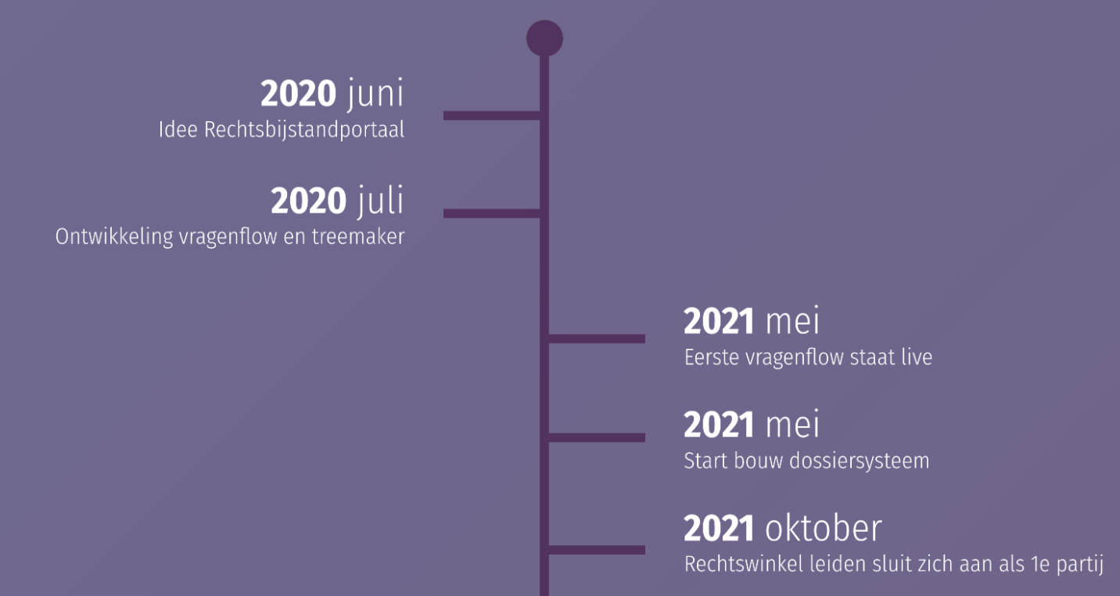
startscherm rechtzoekende
Chronologisch I

Slide 11
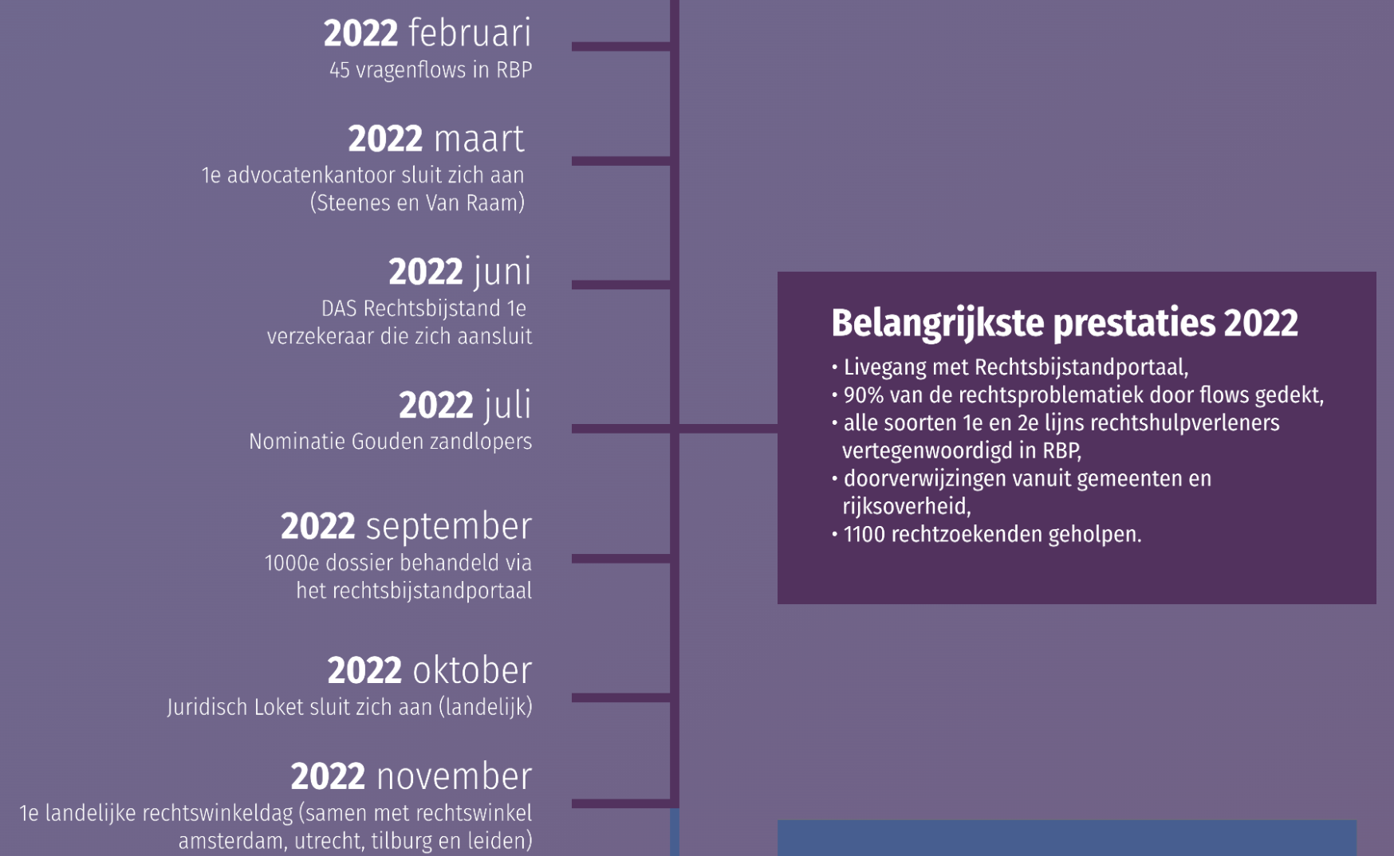
startscherm rechtzoekende
Chronologisch II

Slide 12
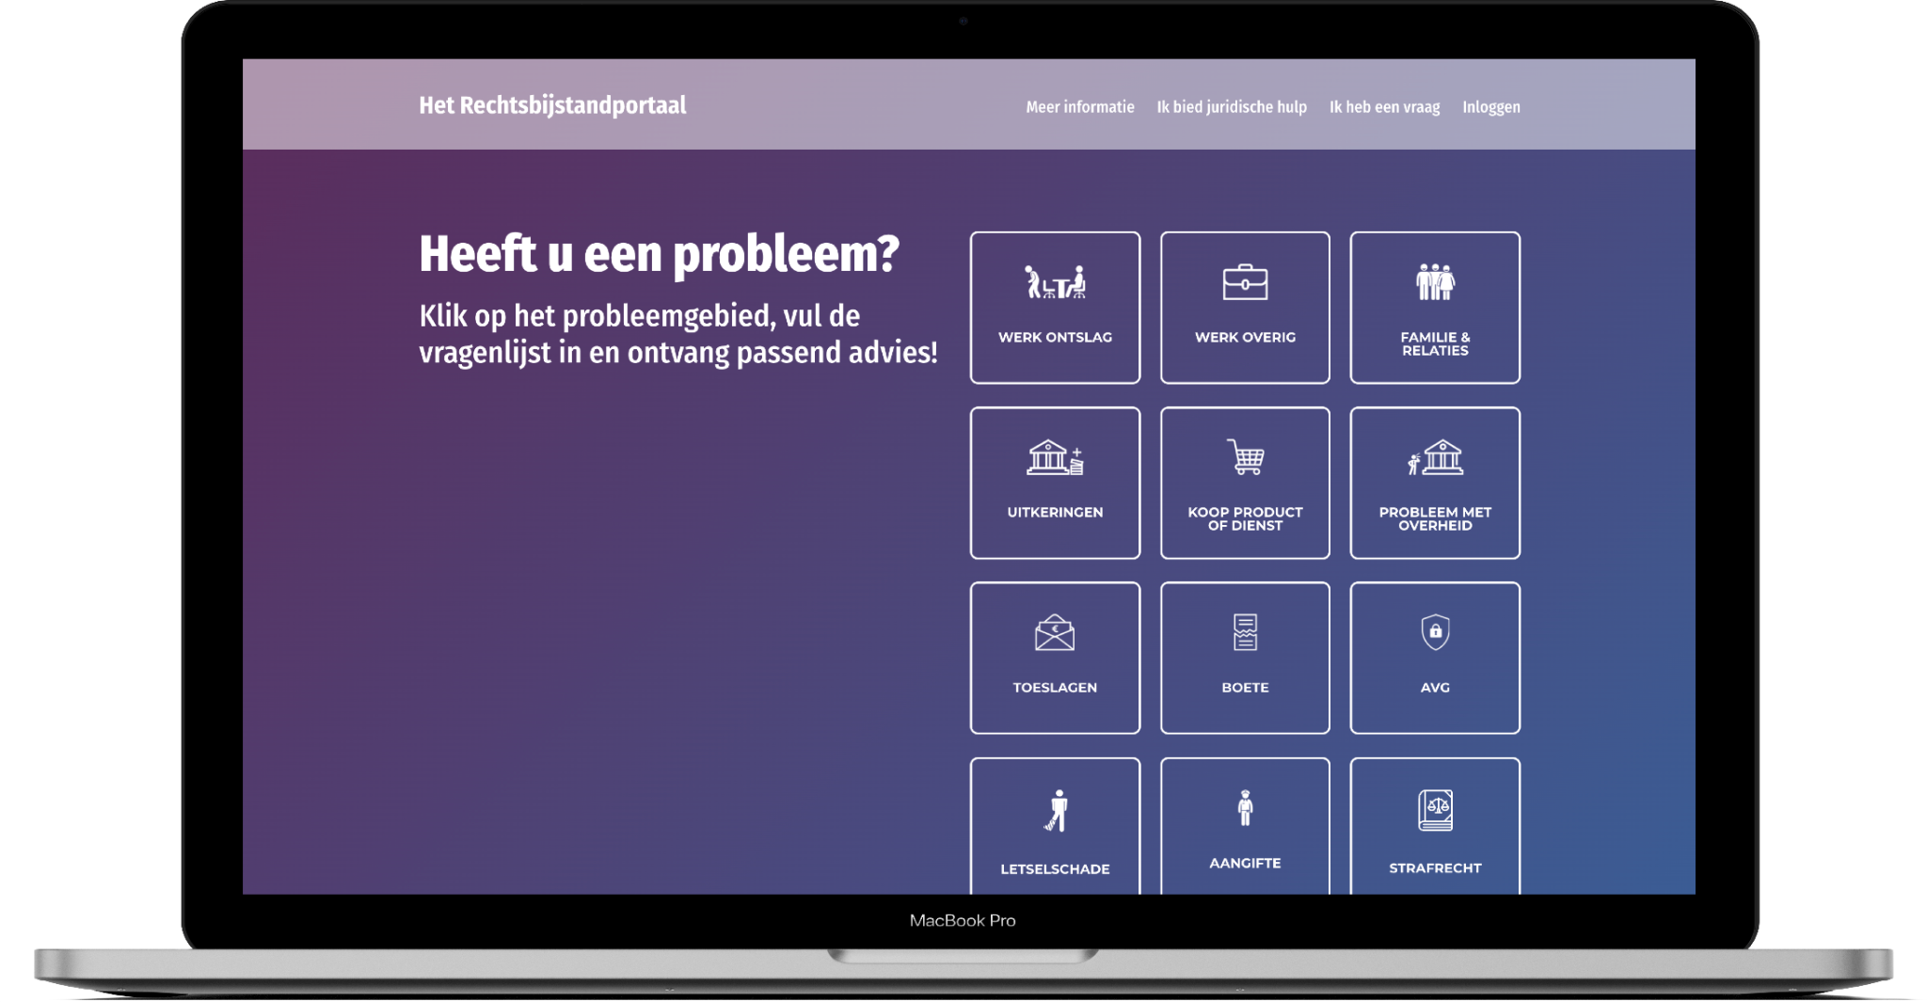
Stap I: De applicatie

Slide 13
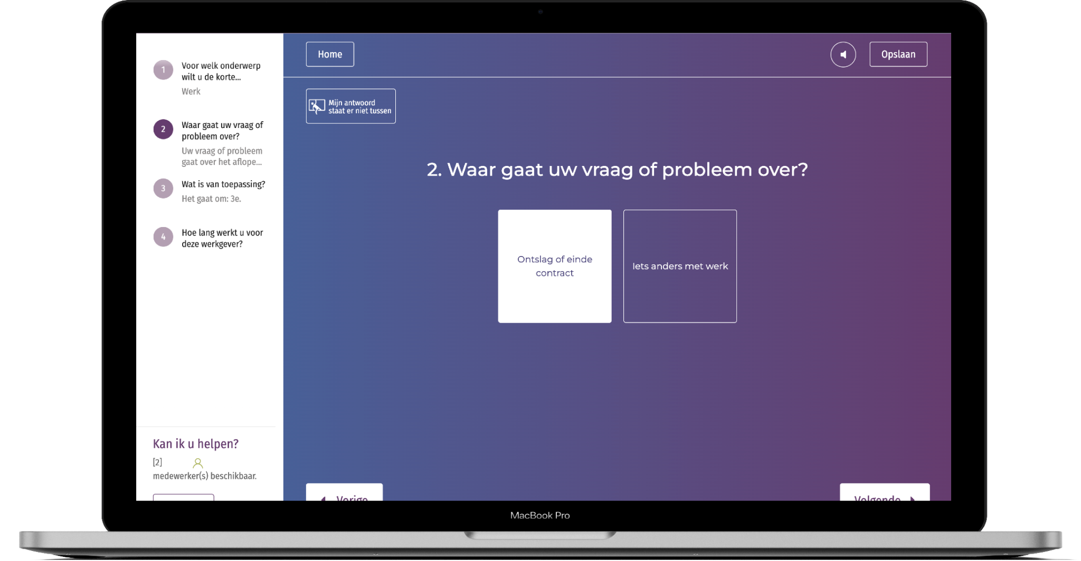
Stap I: Uitvragen rechtsprobleem

Slide 14
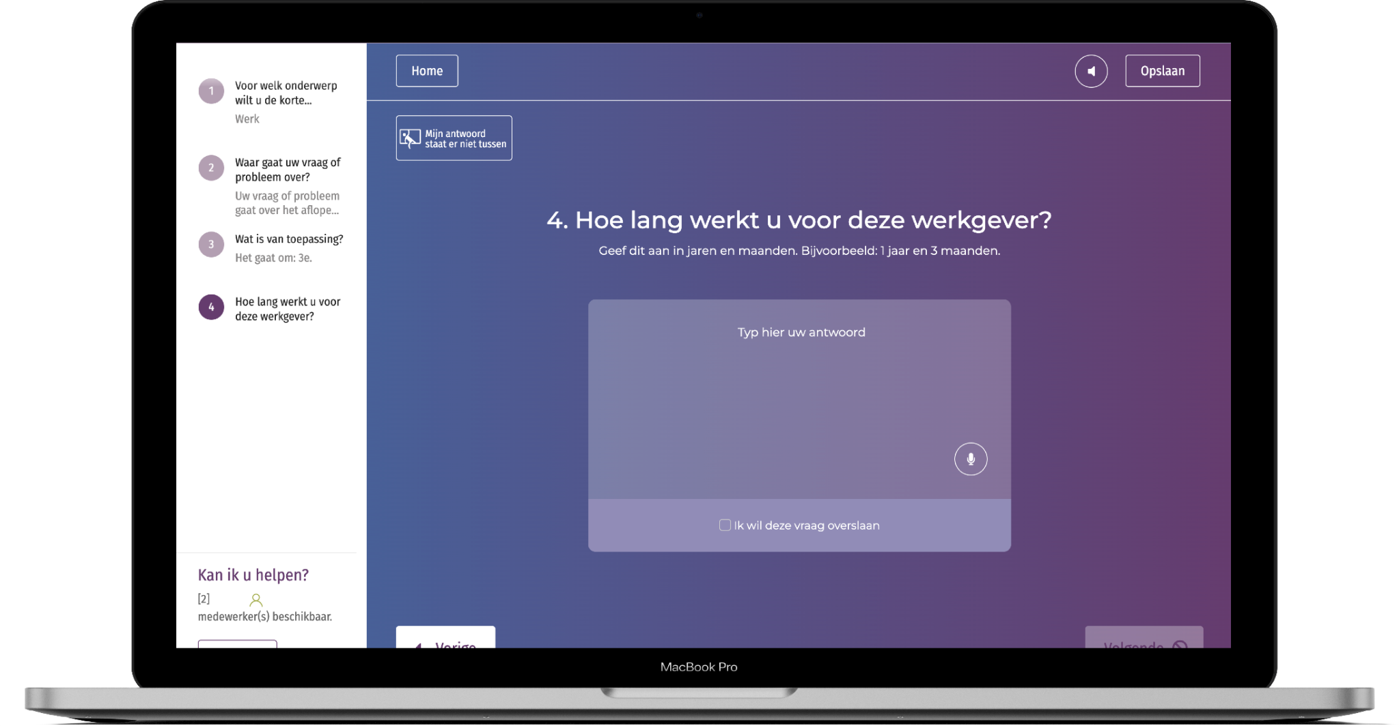
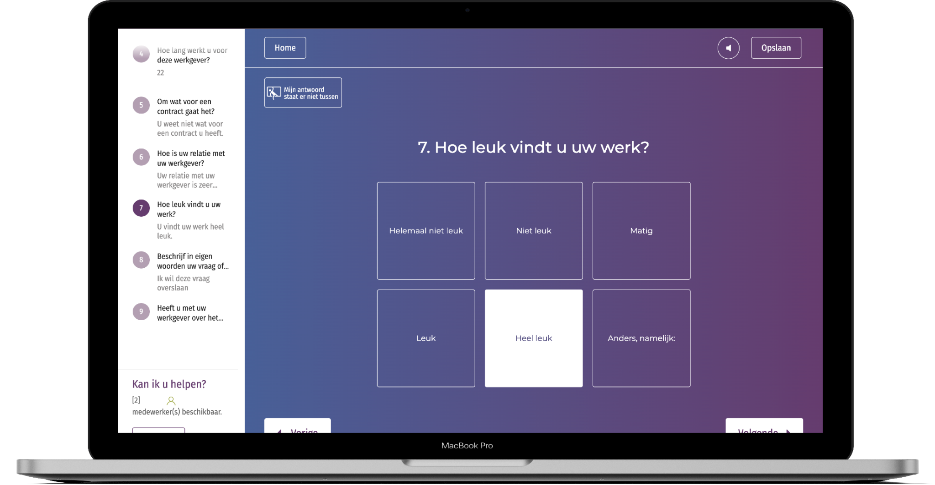
Stap I: Verschillende vraagsoorten

Slide 15
Het dossier (rechtzoekende)
Stap II

Slide 16
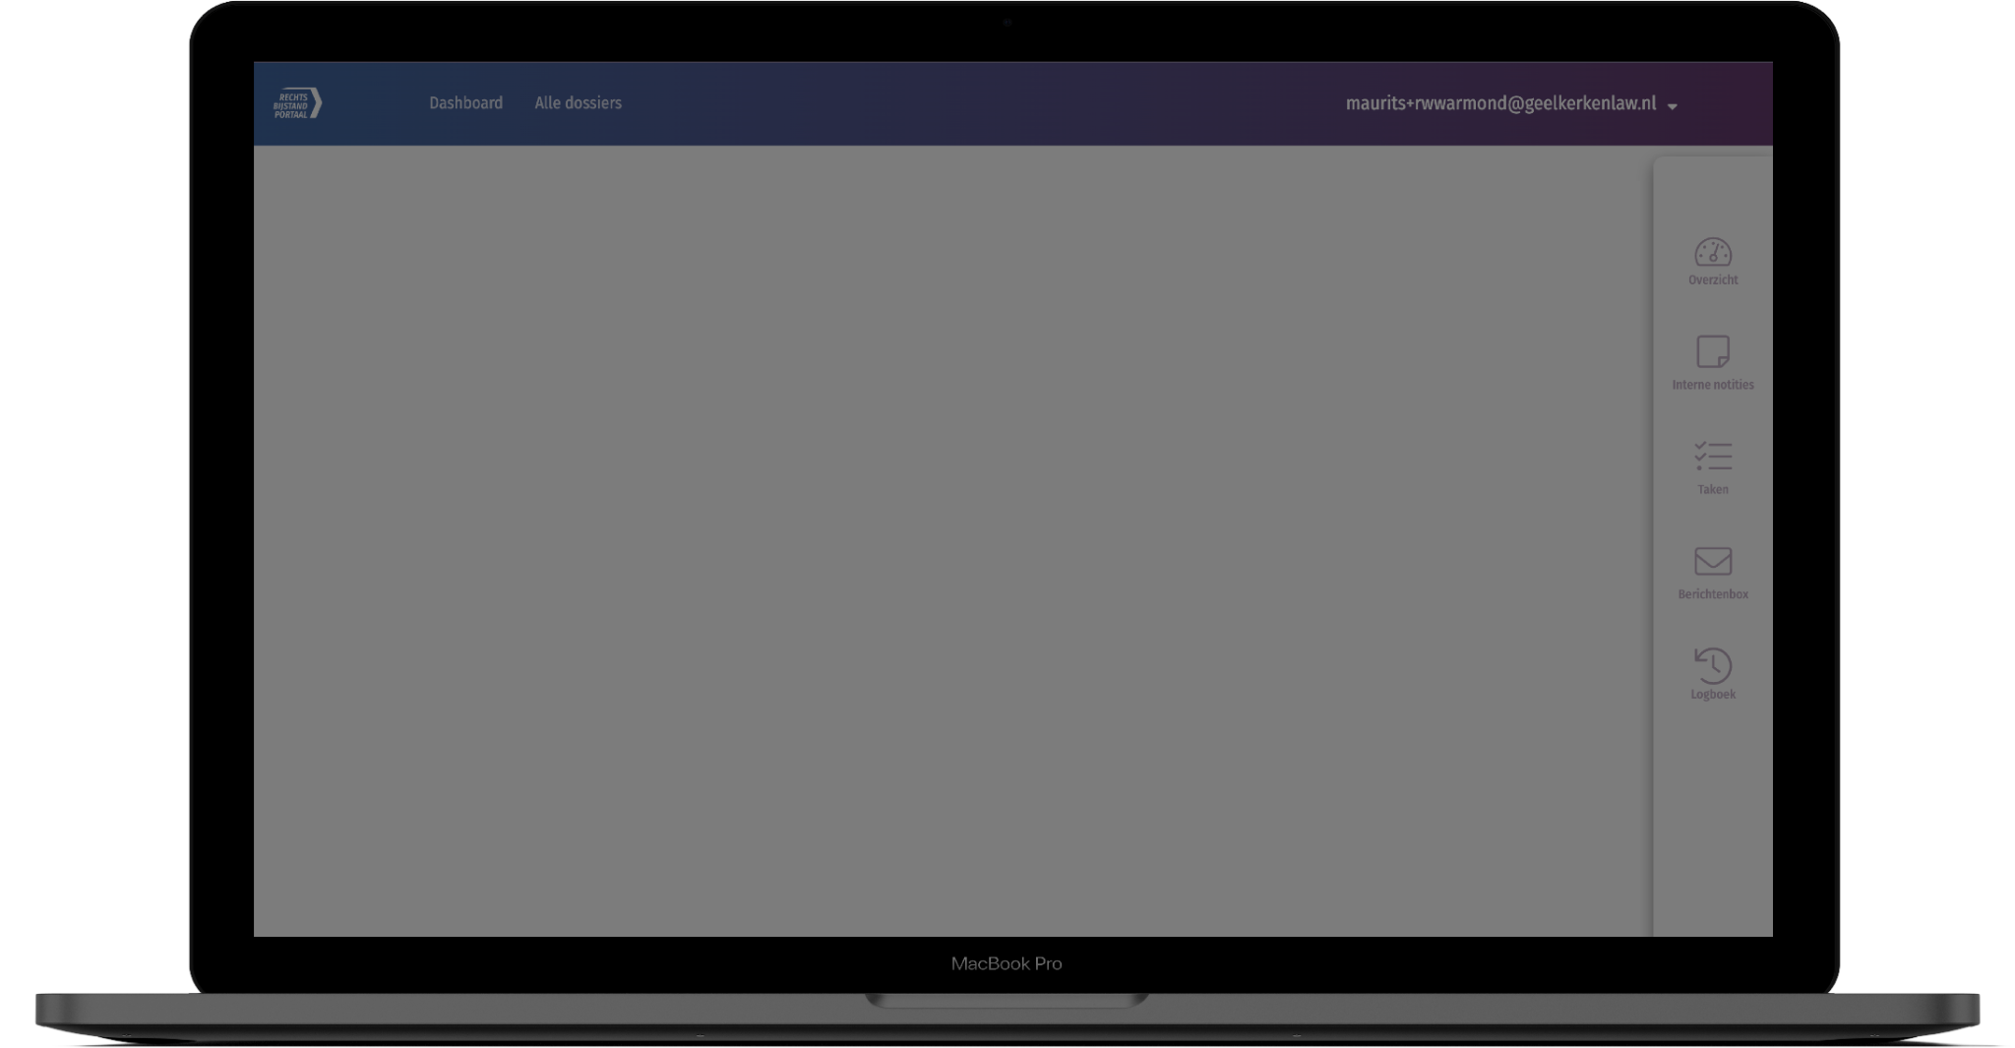
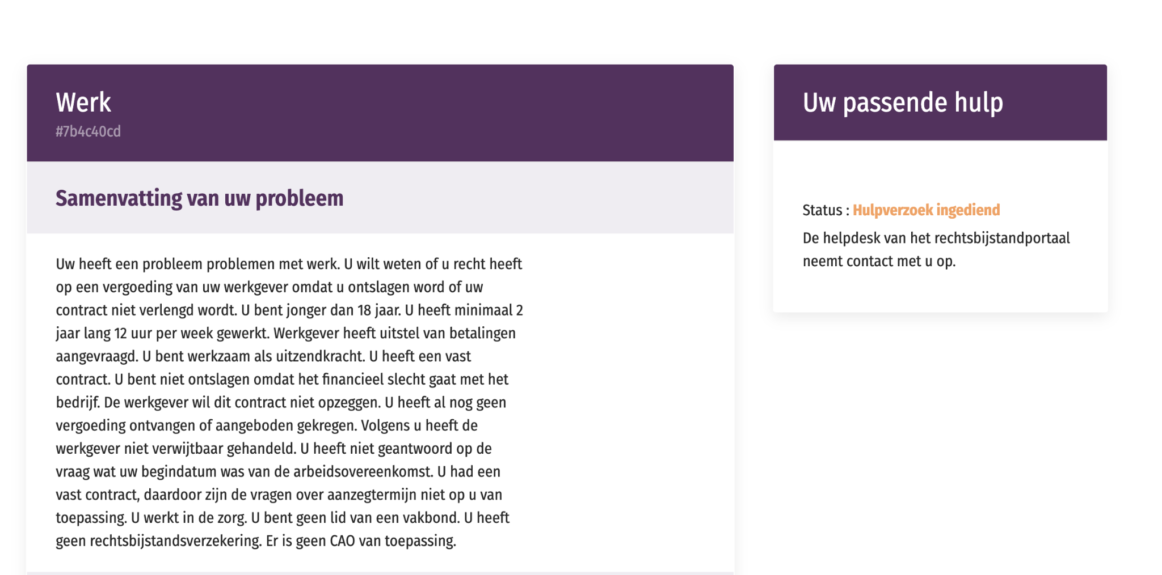
Stap II: Samenvatting probleem

Slide 17
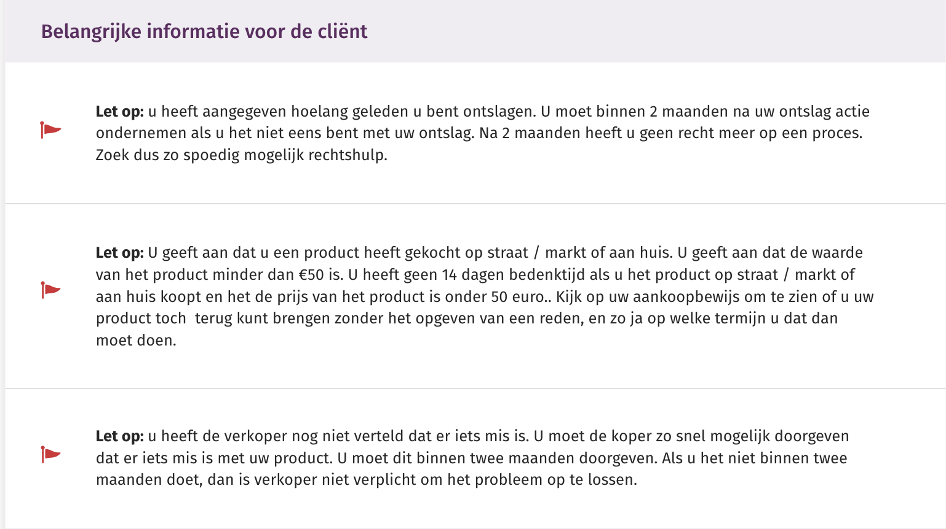
Stap II: Waarschuw cliënt dmv red flags

Slide 18
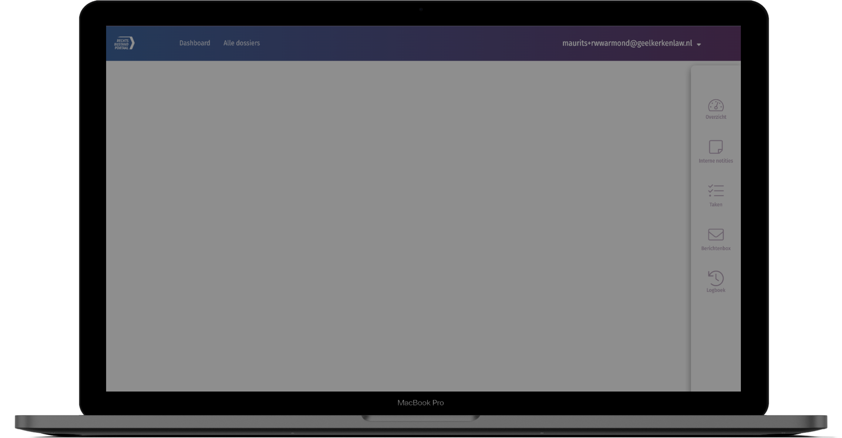
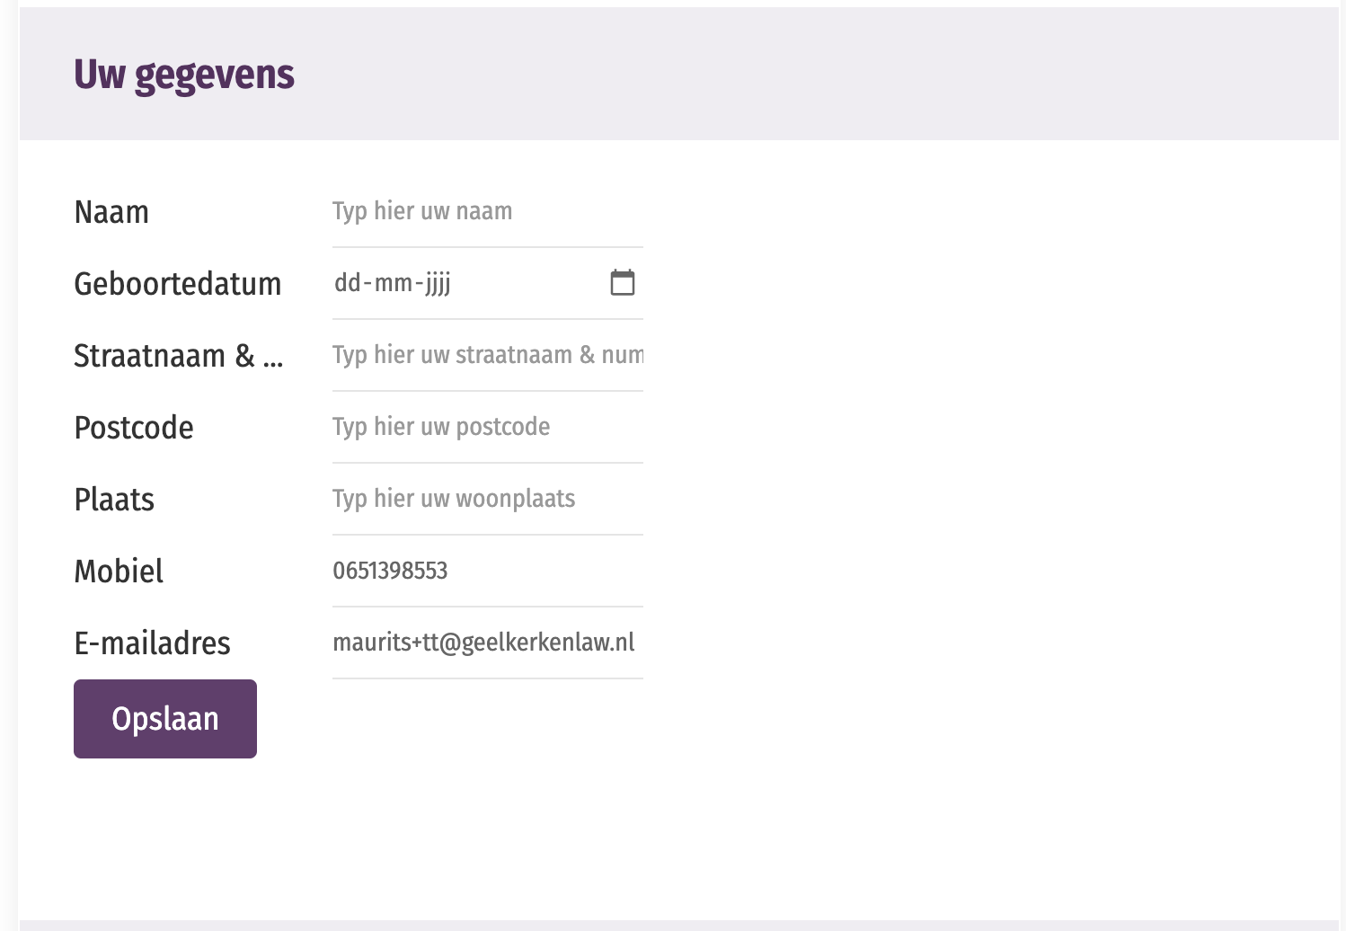
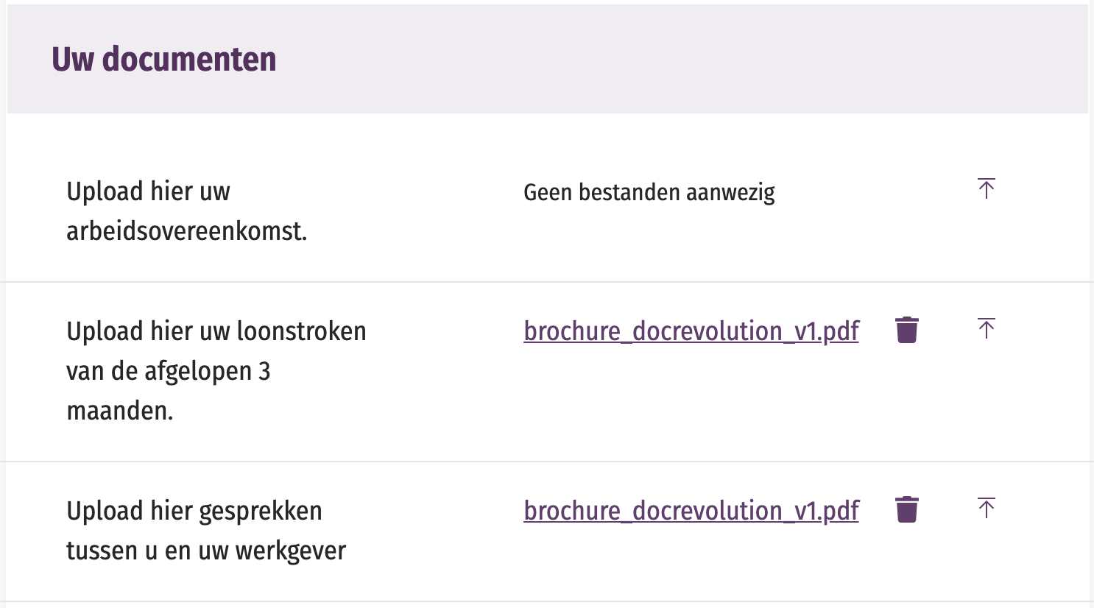
Stap II: Aanvuloptie gegevens en documenten

Slide 19
Inschakelen Rechtshulpverlener
Stap III

Slide 20
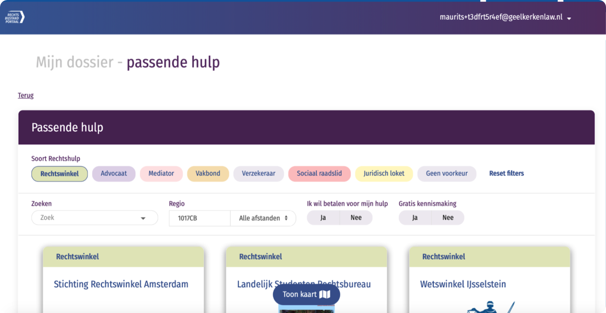
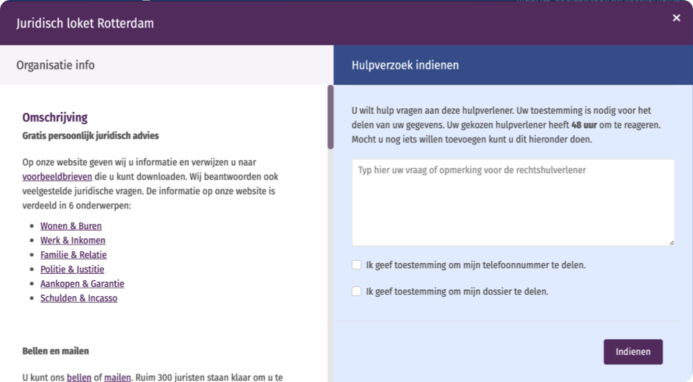
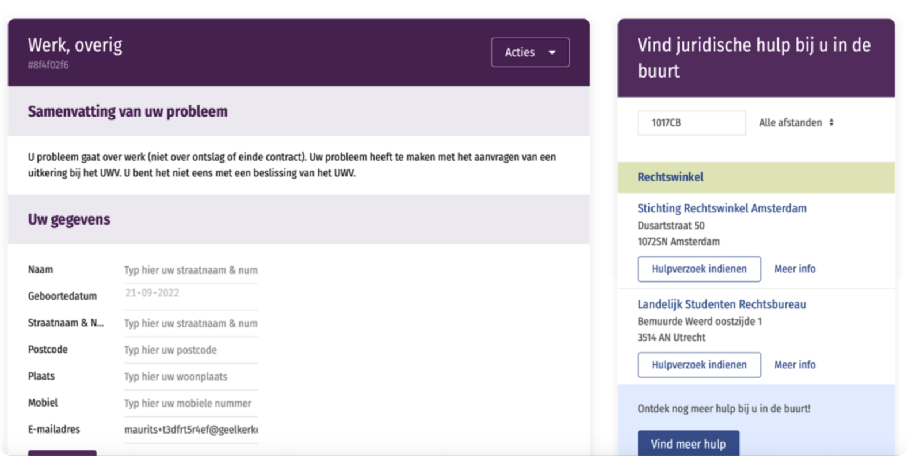
Keuze rechtshulpverleners

Slide 21
Het dossier voor de Rechtshulpverlener (Optioneel)

Slide 22
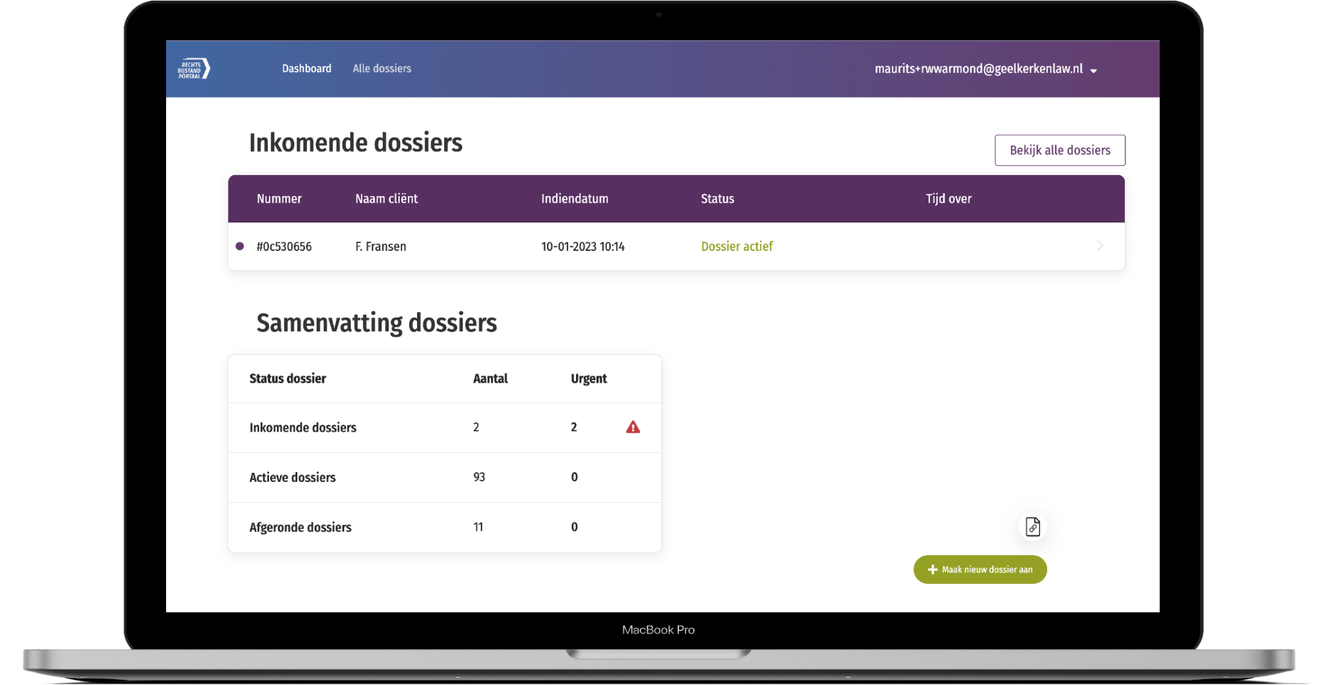
Documenten voor hulpverlener

Slide 23
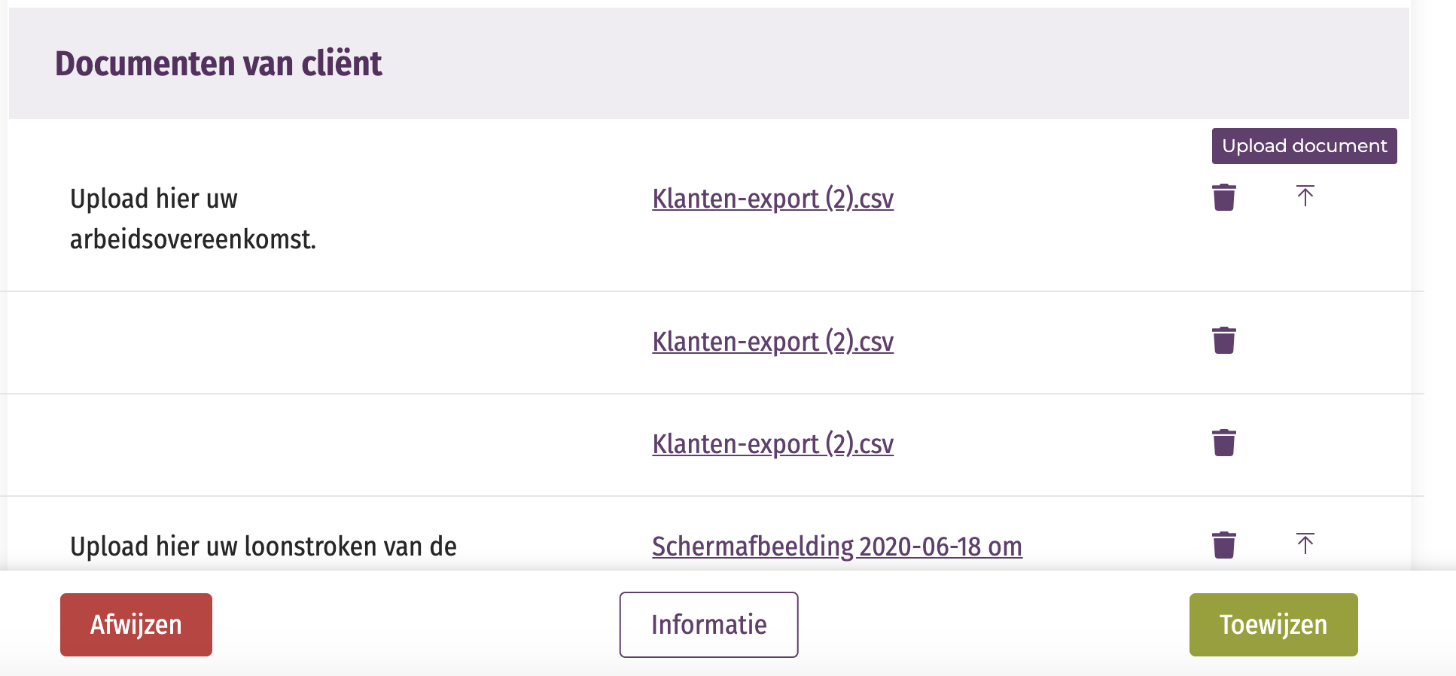
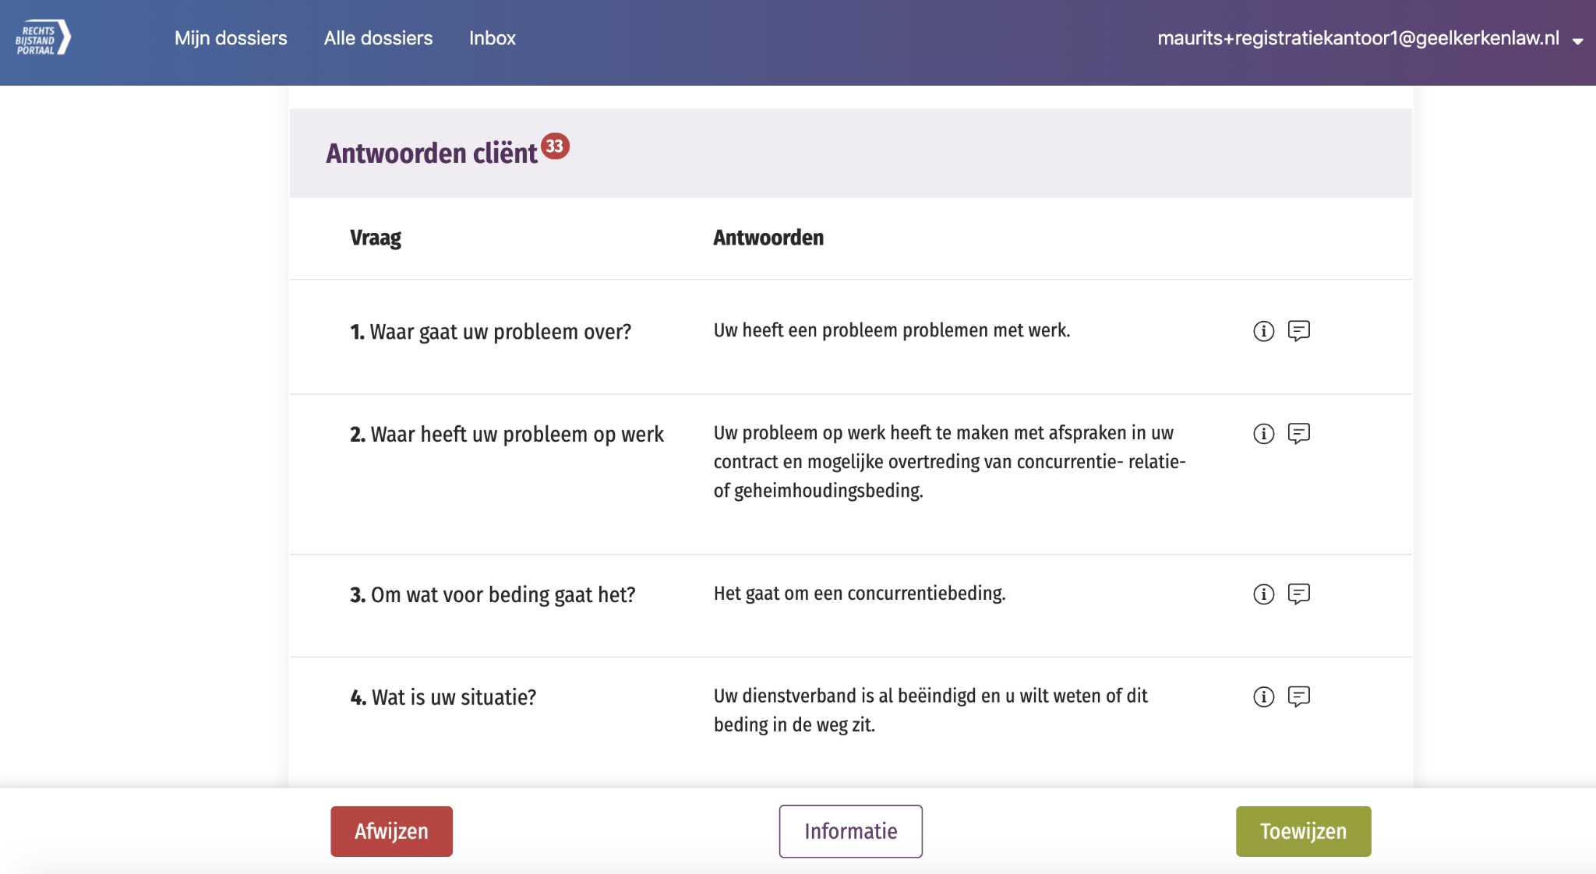
Documenten + vraag en antwoord rechtsprobleem

Slide 24
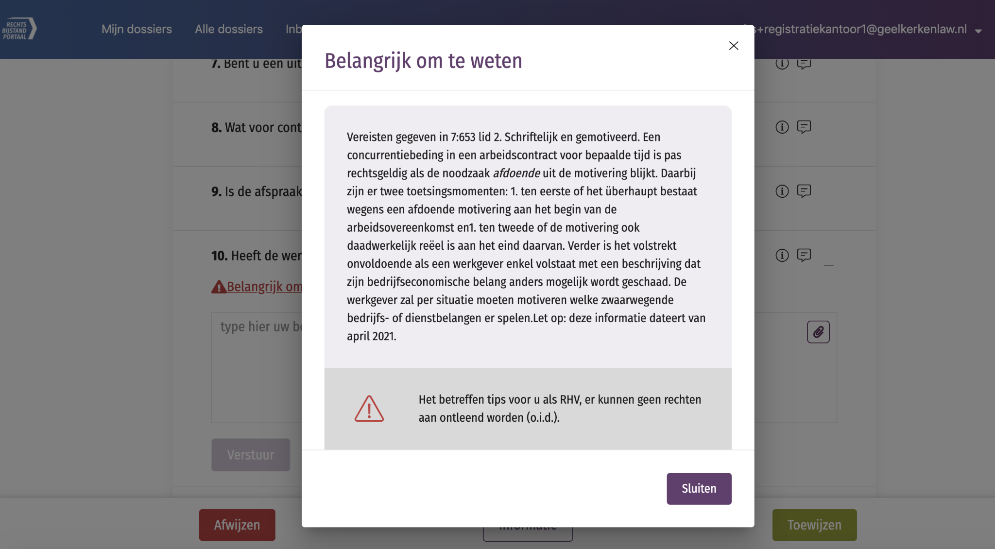
Achterklep hulpverlener

Slide 25
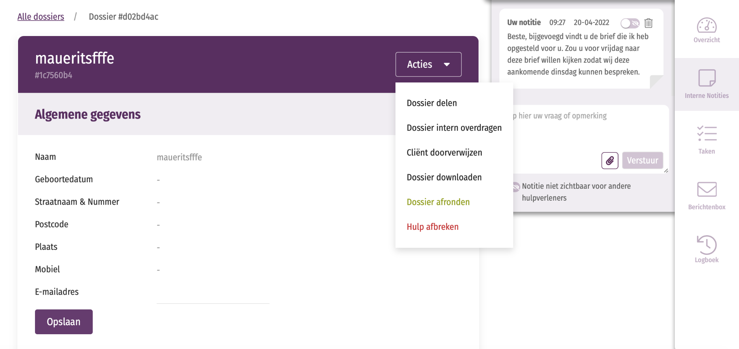
Dossier hulpverlener

Slide 26
DEMO
https://www.youtube.com/watch?v=mAxb-tgIS94&t=143s
Applicatie
Dossieromgeving
Treemaker

Slide 27
RESULTATEN en DRAAGVLAK

Slide 29
Rechtswinkels > 25+ aangesloten rechtswinkels
Sociaal Raadslieden > 5 pilots en overeenstemming LOSR aansluiten alle SR
Vakbonden > FNV , CNV + overige (in totaal 20+ vakbonden aangesloten)
Juridisch Loket > Rechtsbijstandportaal is opgenomen als ketenpartner
Verzekeraars > DAS, ARAG, Unive en binnenkort ook Achmea
Advocaten > 100+ aangesloten advocaten
Mediators > Landelijk vertegenwoordigd
Rechtshulpverleners

Slide 30
Ouderenbonden > ANBO en KBO-PCOB
Gemeenten > 8+ gemeenten aangesloten
Sociale hulp > o.a. buurtteam Amsterdam, Amstelveen,
Ombudsman > Nationale Ombudsman, Ombudsmannen Rotterdam, Groningen (en Amsterdam)
Bewindvoerders > Samenwerking met NBBI
Schuldhulpverleners > NVVK
Sociale hulpverleners

Slide 31
Draagvlak (aangesloten partners)

Slide 32
Maurits Geelkerken
+316 51 39 85 53
maurits@rechtsbijstandportaal.nl
Vragen

